Slide 1

Применение
активных методов обучения на различных этапах урока
в начальной школе
Учитель начальных классов КГУ «Средняя школа №1» г. Атбасар Маркер Л.М.

Slide 2
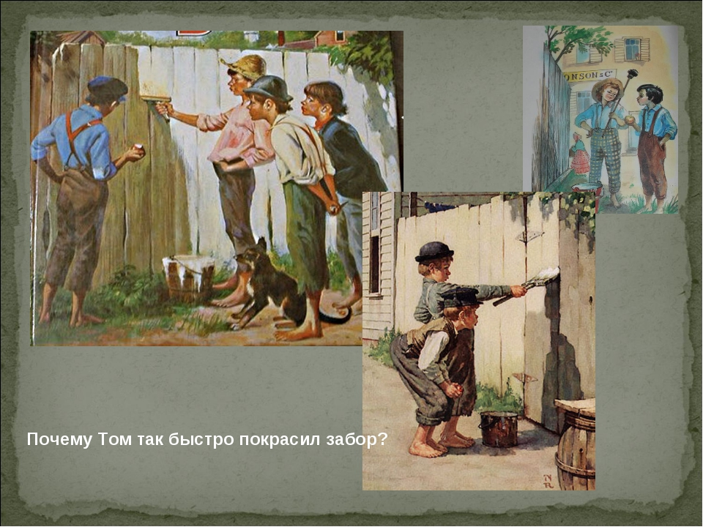

Slide 3
Активные методы обучения (АМО) – это методы, которые побуждают учащихся к активной мыслительной и практической деятельности в процессе овладения учебным материалом. Как гласит китайская мудрость :скажи мне –и я забуду; покажи мне-и я запомню ; дай сделать –и я пойму»

Slide 4
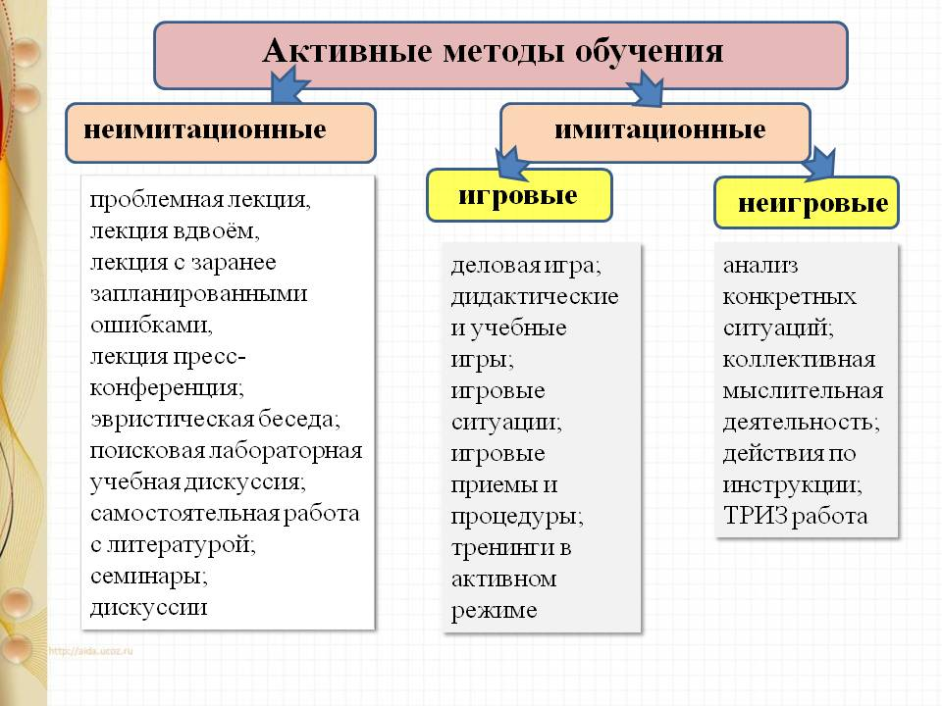

Slide 5
Необычное начало урока
Ладошка
желаний
Автограф
Поздоровайся
глазами
Улыбнемся
друг другу

Slide 6
Современный урок в условиях обновления содержания не может обойтись без такого ингредиента, как определение темы урока. Всем известно, что импульсом к познанию служит удивление.

Slide 7
Активные методы определение темы,
выяснения целей
Чёрный ящик
Явление
  Стихотворение
мини-спектакль
  Звук
  Горячий мяч

Slide 8
Самостоятельное изучение новой темы-это основа современного урока. В этом обучающимся может помочь метод исследования.
«Логический пазл»
«Маршрутные листы»

Slide 9
Алгоритм умножения на двузначное число
1. Записываем единицы под единицами, десятки под десятками.
2. Умножаем первый множитель на число единиц.
3. Получаем первое неполное произведение.
4. Умножаем первый множитель на число десятков.
5. Начинаем записывать под десятками.
6. Получаем второе неполное произведение.
7. Складываем неполные произведения.
8. Читаем ответ.

Slide 10
Применять умения в жизни одно из основных компонентов современного урока. Научить ориентироваться в непростом реальном мире можно, выполняя практические, жизненные задачи.

Slide 11
горошек 1банка 210 тг, картофель 1кг.-80тг,
лук 1 кг.-90тг,
Яйца 1дес.- 250 тг,
майонез 250г.-180 тг, огурцы 1кг.-320 тг.

Slide 12
Оливье-
Сколько нужно потратить денег, чтобы купить баночку горошка, десяток яиц, 1 кг картофеля, банку солёных огурцов, пол килограмма лука, 250 г майонеза.

Slide 13

Оценивание
Словесная оценка
Оценочный лист
Светофор
Внутренний и
внешний
круг

Slide 14
Метод «Синквейн»
пшеница
золотая
зрелая
созревает
растет
колосится
Зреет в поле пшеница
хлеб

Slide 15
Активные методы на этапе подведения итогов
Мудрый
совет
Ромашка
Итоговый
круг

Slide 16
АМО на этапе рефлексии
Незаконченное
предложение
Телеграмма

Slide 17
Как и у каждой методики есть свои плюсы и минусы.
+ АМО помогают развивать мотивацию к обучению и наилучшие стороны ученика, учить учащихся самостоятельно добывать знания, развивают интерес к предмету, позволяют активизировать процесс развития у учащихся коммуникативных навыков, учебно-информационных и учебно-организационных умений.
- Уроки с использованием АМО интересны не только для учащихся, но и для учителей. Дети начальной школы имеют свои особенности, поэтому не могут совладать своими эмоциями, поэтому на уроках создается вполне допустимый рабочий шум при обсуждении проблем; методы лучше вводить постепенно, воспитывая у учащихся культуру дискуссии и сотрудничества; применять данные методики не обязательно все на каждом и на одном уроке.

Slide 18
Спасибо
за внимание!

